Slide 1
Portal de Datos de Ciencia y Técnica de Argentina
DACyTAr
Ministerio de Ciencia, Tecnología e Innovación
Presentación realizada por el equipo de la
Oficina de Conocimiento Abierto
Noviembre 2020
Notes:
Se incluye al final de la presentación la bibliografía correspondiente.

Slide 2
Contenido de la presentación
a) DACyTAr “Portal de Datos de Ciencia y Técnica de Argentina - MINCYT”. Origen; quiénes participaron del proyecto inicial; datos de acceso; la Ley N°26.899 y los datos primarios;
b) Preguntas y respuestas sobre temas básicos (se incluye este tipo de preguntas y respuestas para que el kit de transparencias pueda ser utilizado por docentes, investigadores y que están destinados a los estudiantes que se inician en la realización de trabajos finales, tesis):
¿Qué son los datos primarios de investigación?
¿Qué son los conjuntos de datos primarios?
¿El DACyTAr excluye algún tipo de dato?
¿Por qué es importante visibilizar los datos?
¿Cuáles son los plazos que establece la Ley No. 26.899 para los datos?
La Ley No. 26.899 ¿preve excepciones?

Slide 3
Contenido de la presentación
¿Cómo se protegen los derechos de autor?
La citación de los Datos primarios de Investigación.
Principios de las citaciones (FORCE 11).
Publicar una versión de sus datos en CSV.
UNC – Oficina de Conocimiento Abierto:
¿Deposito mis datos primarios en DACyTAR o en el Repositorio de la UNC?
¿Cómo es el proceso?
Formulario para completar datos primarios.
Proyecto a mediano plazo . Políticas Datos UNC

Slide 4
Contenido de la presentación
¿Dónde localizo la OCA?
PRINCIPIOS FAIR.
Bibliografía.
Datos de Contacto.
Integrantes equipo Oficina Conocimiento Abierto.

Slide 5
Portal de Datos de Ciencia y Técnica de Argentina MINCYT
“DACyTAr inaugurado en 23 de octubre 2020 es el portal que permitirá, de forma centralizada, buscar y acceder a todos los conjuntos de datos primarios de investigación disponibles en acceso abierto a través de los repositorios digitales institucionales que integran el Sistema Nacional de Repositorios Digitales (SNRD)”.*
La Universidad Nacional de Córdoba integra el Sistema Nacional de Repositorios Digitales y se adhirió en el año 2014 con el Repositorio Digital Universitario (RDU) https://rdu.unc.edu.ar/
Notes:
* Fuente: Ministerio de Ciencia, Tecnología e Innovación.

Slide 6
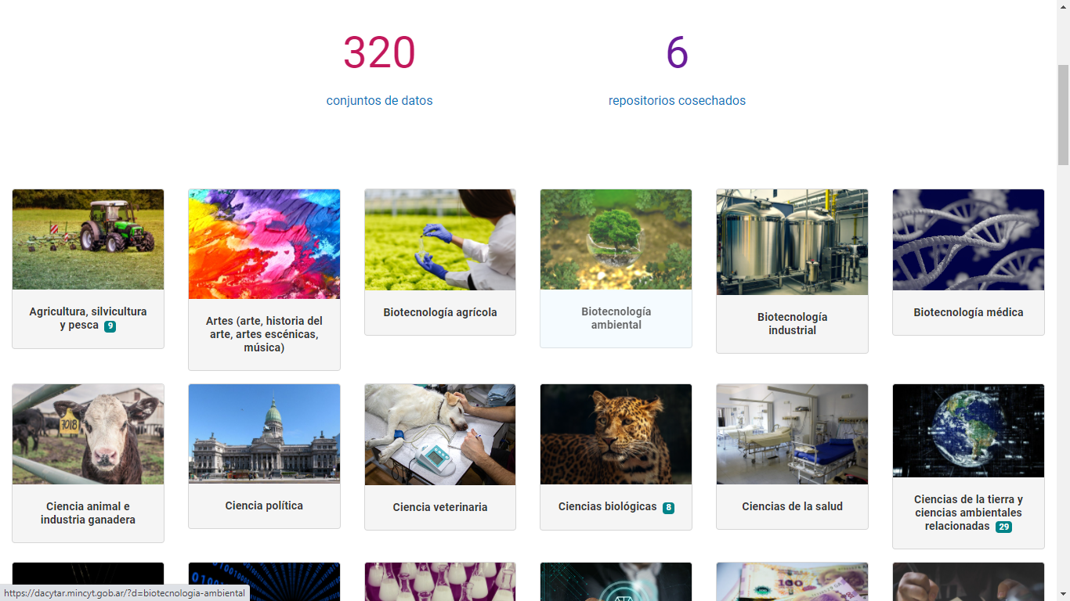
Acceso a DACyTAR
https://dacytar.mincyt.gob.ar/

Slide 7
Universidades e Instituciones que participaron del Proyecto Piloto DACyTAr
INTA Digital (INTA)
RepHipUNR (Universidad Nacional de Rosario)
Repositorio Institucional SEGEMAR (Servicio Geológico Minero)
RID-UNRN (Universidad Nacional de Río Negro)
SEDICI (Univrsidad Nacional de La Plata)
Repositorio Digital Universitario (UNC)
Un dato de importancia: la Universidad Nacional de Córdoba fue la primera institución del Sistema Nacional de Ciencia, Tecnología e Innovación en registrar un conjunto de datos en octubre 2019: https://rdu.unc.edu.ar/handle/11086/12914
*

Slide 8
DACyTAr se encuadra en la Ley No. 26.899 y su reglamentación
La Ley exige a los organismos e instituciones públicas que componen el Sistema Nacional de Ciencia, Tecnología e Innovación y que reciben financiamiento del Estado nacional, a hacer disponible en Acceso Abierto a través de repositorios digitales interoperables
La producción científico-tecnológica
Los datos primarios de investigación que son el
resultado de actividades de investigación

Slide 9
Acerca de DACyTAr
“Este portal es producto del cumplimiento de los estándares y protocolos de interoperabilidad establecidos por el SNRD siguiendo pautas y acuerdos internacionales. Estos estándares, permiten que los repositorios institucionales se comuniquen entre sí y se integren a redes de repositorios y/o portales como DACyTAr o SNRD”.*
Notes:
* Fuente: Ministerio de Ciencia, Tecnología e Innovación.

Slide 10
Preguntas y Respuestas para aquellos que se inician en la investigación
¿Qué son los datos primarios de investigación?
“Se entiende por dato primario de investigación a todos aquellos datos en bruto sobre los que se basa cualquier investigación y que pueden ser o no ser publicados cuando se comunica un avance científico, pero que son los que fundamentan un nuevo conocimiento”. *
Notes:
Fuente: MINCYT

Slide 11
¿Qué son los conjuntos de datos primarios?
Los conjuntos de datos primarios de investigación, son colecciones de datos codificados en una estructura definida, como ser listas, tablas, bases de datos, etc., que generalmente puede ser leída por sistemas automatizados.
Se pueden clasificar en observacionales, experimentales o computacionales. Por ejemplo: registros numéricos, registros textuales, imágenes y/o sonidos, modelados computacionales, que la comunidad científica genera en el marco de sus proyectos de investigación, y que son comúnmente aceptados para validar los resultados de la investigación.

Slide 12
¿El DACyTAr excluye algún tipo de dato?
SI
anotaciones de laboratorio,
análisis preliminares,
objetos físicos: cartas, inventarios, muestras, cepas de bacterias, animales de ensayo, vasijas, especímenes, etc. *
Notes:
Fuente MINCYT

Slide 13
¿Por qué es importante visibilizar los datos?
Porque la disponibilidad pública de los datos primarios de investigación:
permite validar los resultados publicados de las investigaciones, fomenta la colaboración,
evita la duplicación de esfuerzos al permitir la reutilización de los datos disponibles,
acelera la innovación,
mejora la transparencia del proceso científico y,
además, es una obligación que establece la normativa vigente a nivel nacional.

Slide 14
¿Cuáles son los plazos que establece la Ley No. 26.899?
De acuerdo a la Ley 26.899 y su reglamentación, los datos primarios de investigación deberían estar disponibles en acceso abierto a través de los repositorios digitales institucionales en un plazo no mayor a los 5 años a partir del momento de su recolección.
Notes:
Fuente MINCYT

Slide 15
La Ley No. 26.899 ¿preve excepciones?
SI, para aquellos casos en que los datos:
deban protegerse y mantenerse en confidencialidad por cuestiones de propiedad industrial;
hayan sido generados en el marco de acuerdos previos con terceros que hubieran cofinanciado la investigación y se hubiesen acordado plazos diferentes para su disponibilidad pública;
sean de carácter sensible, pudieran afectar la privacidad de las personas, atentar contra especies protegidas o contra cuestiones de seguridad nacional;
poniéndose en acceso abierto pudieran afectar los ingresos de las autoras y autores y/o sus instituciones.
Notes:
Fuente: MINCYT

Slide 16
¿Cómo se protegen los derechos de autor?
Los conjuntos de datos en los repositorios son acompañados por una serie de etiquetas (“metadatos”) que los describen. Hay metadatos específicos que mencionan a las autoras y autores y a sus instituciones de filiación otorgando así el reconocimiento correspondiente.
Usar licencias del tipo copyleft, por ejemplo las Creative Commons: https://creativecommons.org/choose/?lang=es_AR, se indican cuáles so n los permisos que los autores brindan sobre sus obras.

Slide 17
Algunos aspectos importantes sobre las Licencias
Indique la licencia elegida de forma clara y destacada
Explicar las liberaciones / limitaciones de la licencia elegida y qué restricciones pueden aplicarse
Explique que la licencia se aplica a los datos y no al contenido que representan los datos (una licencia abierta sobre los metadatos no es lo mismo que el contenido en sí mismo esté abierto, no tenga derechos de autor o pueda usarse libremente)
Explique por qué se eligió esta licencia.

Slide 18
La citación de los Datos primarios de Investigación
Preámbulo
Los datos deben considerarse productos de investigación legítimos y citables. La citación de datos, al igual que la cita de otras evidencias y fuentes, es una buena práctica de investigación y es parte del ecosistema académico que respalda la reutilización de datos.
Notes:
Fuente: FORCE 11

Slide 19
Principios de las citaciones
1. Importancia
Los datos deben considerarse productos de investigación legítimos y citables. Las citas de datos deben recibir la misma importancia en el registro académico que las citas de otros objetos de investigación, como las publicaciones.
2. Crédito y atribución
Las citas de datos deberían facilitar el reconocimiento académico y la atribución normativa y legal a todos los contribuyentes a los datos, reconociendo que un solo estilo o mecanismo de atribución puede no ser aplicable a todos los datos.
3. Evidencia
En la literatura académica, siempre y cuando una afirmación se base en datos, se deben citar los datos correspondientes.

Slide 20
Principios de las citaciones
3. Evidencia
En la literatura académica, siempre y cuando una afirmación se base en datos, se deben citar los datos correspondientes.
4. Identificación única
Una cita de datos debe incluir un método persistente para la identificación que sea procesable por máquina, globalmente único y ampliamente utilizado por una comunidad.

Slide 21
Principios de las citaciones
5. Acceso
Las citas de datos deben facilitar el acceso a los datos en sí mismos y a los metadatos, la documentación, el código y otros materiales asociados que sean necesarios para que tanto las personas como las máquinas hagan un uso informado de los datos de referencia.
6. Persistencia
Los identificadores únicos y los metadatos que describen los datos y su disposición deben persistir, incluso más allá de la vida útil de los datos que describen.

Slide 22
Principios de las citaciones
7. Especificidad y verificabilidad
Las citas de datos deben facilitar la identificación, el acceso y la verificación de los datos específicos que respaldan una afirmación. Las citas o metadatos de citas deben incluir información sobre la procedencia y la fijeza suficiente para facilitar la verificación de que el intervalo de tiempo específico, la versión y / o la porción granular de los datos recuperados posteriormente es la misma que se citó originalmente.
8. Interoperabilidad y flexibilidad
Los métodos de citación de datos deben ser lo suficientemente flexibles para adaptarse a las distintas prácticas entre comunidades, pero no deben diferir tanto que comprometan la interoperabilidad de las prácticas de citación de datos entre comunidades.

Slide 23
Algunos aspectos importantes respecto de los datos - Sencillez
Sencillez
Considere la posibilidad de publicar una versión de sus datos en CSV, para que puedan ser utilizados por más personas. CSV es legible por humanos por sí solo, pero también se puede ver y manipular con muchas herramientas existentes, como Google Sheets y OpenRefine . Los conjuntos de datos grandes o complejos se pueden distribuir a través de varios archivos CSV que contienen los datos acoplados. Sea creativo con la distribución y aumentará el interés en acceder a sus colecciones.

Slide 24
UNC – Oficina de Conocimiento Abierto
¿Deposito mis datos primarios en DACyTAR o en el Repositorio de la UNC?
La Oficina de Conocimiento Abierto (OCA) se encarga de depositarlos en el Repositorio Digital Universitario (RDU) y sus datos serán cosechados por DACyTAr.
¿Cómo es el proceso?
Sencillo, se competa un formulario que a continuación le mostramos dónde se localiza y el personal especializado de la OCA, se contactará con Ud. para solicitarle más información. Actualmente el proceso es bajo la modalidad a distancia. Si le surgen dudas podemos encontrarnos en una reunión virtual (meet). Luego de la pandemia se mantendrá esa modalidad, pero también serán muy bienvenidos a las oficinas de la OCA, en el 3° Piso del Pabellón Argentina. Incluimos luego, un video para que nos localice.

Slide 25
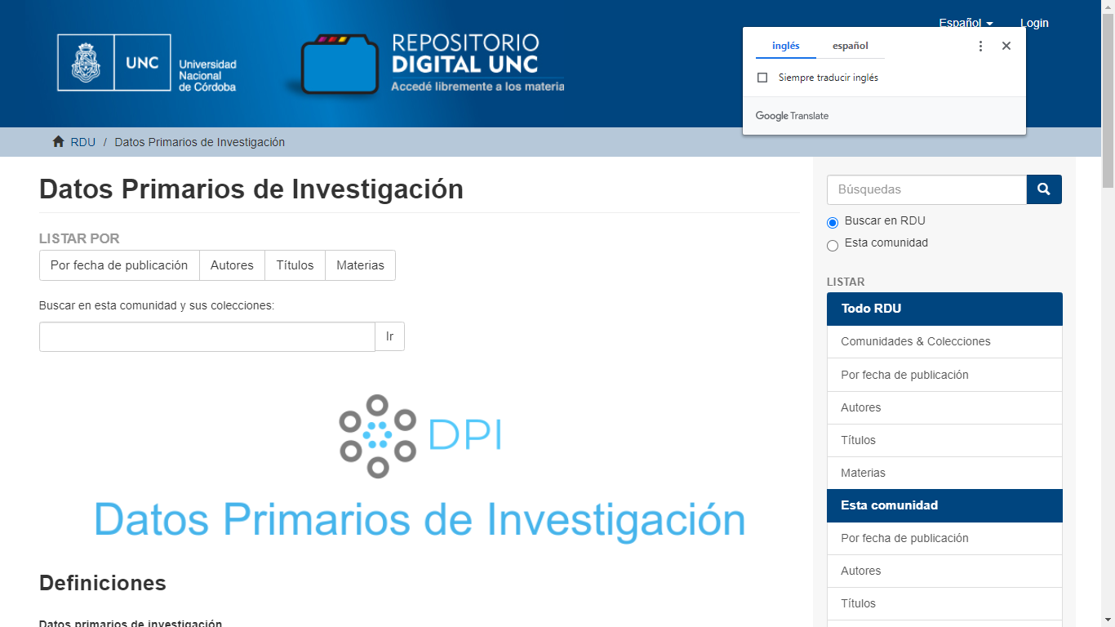
Repositorio Digital de la UNC - Acceso directo a los Datos Primarios
https://rdu.unc.edu.ar/handle/11086/12911

Slide 26
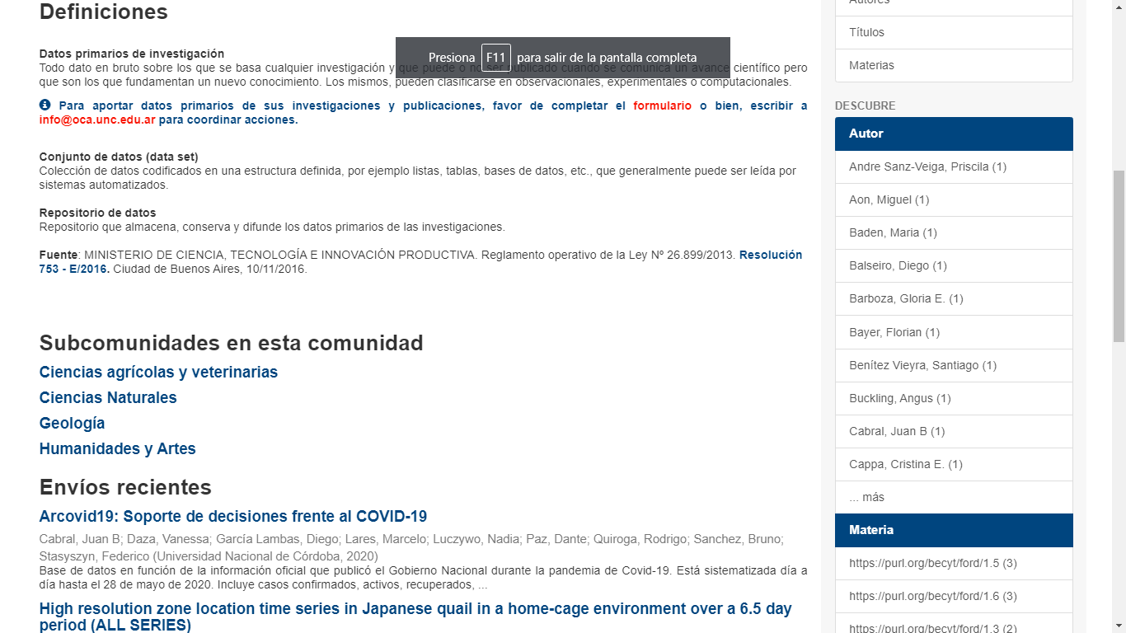
https://rdu.unc.edu.ar/handle/11086/12911
Debe cliquear dónde dice formulario en rojo

Slide 27
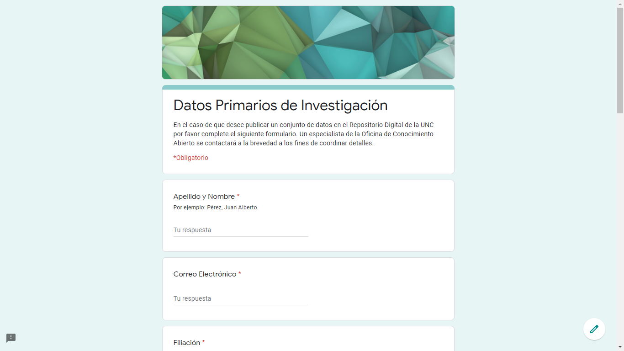
Formulario Datos Primarios de Investigación
https://docs.google.com/forms/d/e/1FAIpQLSdBez3oZsUIFhytBXTvdYdlCf9FP81cbxizmLbeBxopTPL1Ng/viewform

Slide 28
Proyecto a mediano plazo . Políticas Datos UNC
2021 Primer semestre. Redacción de las Políticas para Datos Primarios de la UNC.
¿Quiénes participarán?
La OCA elaborará un documento base, y lo pondrá a debate de las/los Secretarias/os de Ciencia y Técnica y las/los Secretarias/os de Asuntos Académicos de Grado y Posgrado y otros protagonistas de la comunidad universitaria.
Se procederá de forma similar a la redacción de las “Políticas Institucionales de Acceso Abierto para Publicaciones de la Universidad Nacional de Córdoba”, sancionadas por el HCS en 2017.
Este procedimiento puede variar de acuerdo a las sugerencias de las autoridades de la UNC.

Slide 29
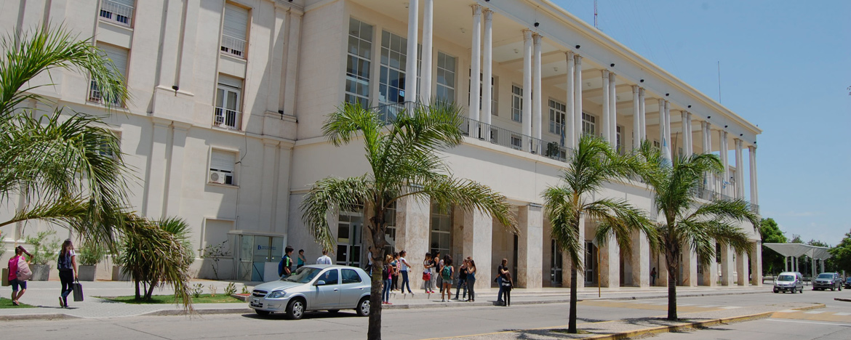
¿Dónde localizo a la Oficina de Conocimiento Abierto?
https://www.youtube.com/watch?v=yllvbDM6jM0

Slide 30
PRINCIPIOS FAIR para el manejo y administración de datos científicos
El MINCYT promueve los Principios FAIR como una forma de producir, gestionar y compartir datos científicos.

Slide 31
PRINCIPIOS FAIR
Ponen énfasis específico en mejorar la capacidad de las computadoras para encontrar y utilizar automáticamente los datos o cualquier objeto digital.

Slide 32
DACyTAr - Principios FAIR
Fueron publicados por: Nature Publishing Group
revista Scientific Data (2016) Buenas prácticas
“Los Principios FAIR buscan solucionar la ausencia de buenas prácticas para la publicación de datos científicos que sean ampliamente compartidas, claramente articuladas y ampliamente aplicadas”.*
Notes:
Ver la publicación original en la Bibliografía que se incluye.

Slide 33
LOCALIZABLES Los datos y metadatos pueden ser localizados por la comunidad después de su publicación, mediante herramientas de búsqueda.
¿Se encuentran en un repositorio?
¿Tienen DOI?
¿Se encuentran en Google?
¿Tienen metadatos estandarizados?

Slide 34
Principios FAIR
F: Localizables. Los datos y metadatos pueden ser encontrados por la comunidad después de su publicación, mediante herramientas de búsqueda.
F1. Asignarles un identificador único y persistente a los datos y los metadatos,
F2. Describir los datos con metadatos de manera prolija,
F3. Registrar/Indexar los datos y los metadatos en un recurso de búsqueda,
F4. En los metadatos se debe especificar el identificador de los datos que se describen.

Slide 35
ACCESIBLES Los datos y metadatos pueden ser descargados por otros investigadores utilizando sus identificadores
¿Se pueden descargar?
¿Tienen limitaciones de uso?
¿Son gratuitos?
¿Se pueden ver/abrir?

Slide 36
Principios FAIR
A: Accesibles. Los datos y metadatos están accesibles y por ello pueden ser descargados por otros investigadores utilizando sus identificadores.
A1 Los datos y los metadatos pueden ser recuperados por sus identificadores mediante protocolos estandarizados de comunicación,
A1.1 Los protocolos tienen que ser abiertos, gratuitos e implementados universalmente,
A1.2 El protocolo debe de permitir procedimientos para la autentificación y la autorización (por si fuera necesario).
A2 Los metadatos deben de estar accesibles, incluso cuando los datos ya no estuvieran disponibles.

Slide 37
INTEROPERABLES Los datos y metadatos deben estar descritos utilizando estándares abiertos, para permitir su intercambio y su reutilización.
¿Son estandarizados?
¿Están en un formato abierto? (ASCII, CSV, TIFF, WAV)
¿Requieren diccionarios para ser entendibles?
¿Pueden ser fácilmente utilizados por humanos y computadoras?

Slide 38
Principios FAIR
I Interoperables. Tanto los datos como los metadatos deben de estar descritos siguiendo las reglas de la comunidad, utilizando estándares abiertos, para permitir su intercambio y su reutilización.
I1. Los datos y los metadatos deben de usar un lenguaje formal, accesible, compartible y ampliamente aplicable para representar el conocimiento
I2. Los datos y los metadatos usan vocabularios que sigan los principios FAIR
I3. Los datos y los metadatos incluyen referencias cualificadas a otros datos o metadatos

Slide 39
REUTILIZABLES Los datos y los metadatos pueden ser reutilizados por otros investigadores, al quedar clara su procedencia y las condiciones de reutilización
Calidad de los datos
Completos
Entendibles

Slide 40
Principios FAIR
R Reutilizables. Los datos y los metadatos pueden ser reutilizados por otros investigadores, al quedar clara su procedencia y las condiciones de reutilización.
R1. Los datos y los metadatos contienen una multitud de atributos precisos y relevantes
R1.1. Los datos y los metadatos se publican con una licencia clara y accesible sobre su uso y reutilización
R1.2. Los datos y los metadatos se asocian con información sobre su procedencia
R1.3. Los datos y los metadatos siguen los estándares relevantes que usa la comunidad del dominio concreto

Slide 41
Bibliografía
Ley 26.899/13. “Repositorios digitales institucionales de acceso abierto”. Disponible en: http://servicios.infoleg.gob.ar/infolegInternet/verNorma.do?id=223459
Reglamentación a la Ley 26.899/16. Disponible en: https://www.argentina.gob.ar/normativa/nacional/resoluci%C3%B3n-753-2016-267833
MINCYT - Sobre DACyTAr. Disponible en: https://dacytar.mincyt.gob.ar/acerca
Wilkinson, M., Dumontier, M., Aalbersberg, I. et al. The FAIR Guiding Principles for scientific data management and stewardship. Sci Data 3, 160018 (2016).Disponible en: https://doi.org/10.1038/sdata.2016.18

Slide 42
Bibliografía
Principios rectores FAIR publicados en una revista del Nature Publishing Group. March 16, 2016 17:07. Scielo en Perspectiva. Disponible en: https://blog.scielo.org/es/2016/03/16/principios-rectores-fair-publicados-en-una-revista-del-nature-publishing-group/#.X63K-GgzbIU
Gestión de datos de investigación. Biblioguías - Biblioteca de la Comisión Económica para América Latina y el Caribe. Nov 3, 2020. Disponible en: https://biblioguias.cepal.org/c.php?g=495473&p=3390849
“Manual de Capacitación sobre Ciencia Abierta FOSTER”. 2017 Disponible en: https://book.fosteropenscience.eu/es/
Data Citation Synthesis Group: Joint Declaration of Data Citation Principles. Martone M. (ed.) San Diego CA: FORCE11; 2014 https://doi.org/10.25490/a97f-egyk
Políticas Institucionales de Acceso Abierto para Publicaciones de la Universidad Nacional de Córdoba. Disponible en: http://www.digesto.unc.edu.ar/consejo-superior/honorable-consejo-superior/resolucion/1365_2017/?searchterm=politicas%20institucionales%20de%20acceso%20abierto%20publicaciones

Slide 43
Oficina de Conocimiento Abierto
OCA: http://oca.unc.edu.ar/
Repositorio Digital Universitario: https://rdu.unc.edu.ar/
Portal de Revistas UNC: https://revistas.unc.edu.ar/
Formulario Datos Primarios: https://rdu.unc.edu.ar/handle/11086/12911
Correo OCA: info@oca.unc.edu.ar
Teléfono: 535-3734

Slide 44
¡Gracias por su atención!
Integrantes equipo Oficina Conocimiento Abierto
Alejandra Nardi (Directora)
Lucrecia García
Paola Murat
Emilio Di Domenico
Alexis Febre
Mario Pizzi
Javier Ortiz Vargas

